Slide 1
V. Restauration : Filtre de Wiener
Restauration d’un signal :
Le filtre de Wiener
On connaît l’existence d’une impulsion et on cherche à déterminer sa position.
Estimation
On connaît la position éventuelle d’une impulsion, et on cherche à déterminer si elle est présente ou non.
Détection
On mesure un signal perturbé par un bruit, et on veut reconstituer au mieux la forme de ce signal
Restauration

Slide 2

V. Restauration : Filtre de Wiener
Position du problème
Modèle du signal mesuré :
Signal « utile »
« Bruit »
Le signal utile et le bruit sont tous deux des fonctions aléatoires !
On les supposera à valeurs réelles, stationnaires, ergodiques et de moyennes nulles.
Elles sont donc caractérisées par leurs densités spectrales de puissance.

Slide 3
V. Restauration : Filtre de Wiener
Position du problème
On suppose que l’algorithme de traitement est un filtre linéaire.
On va chercher le filtre tel que est le « plus proche possible » de
Critère à optimiser ?
Le filtre w(t) qui optimise l’EQM est appelé filtre de Wiener

Slide 4
V. Restauration : Filtre de Wiener
Expression du filtre de Wiener
Développons l’expression de l’EQM:
C’est une somme de trois termes :

Slide 5

V. Restauration : Filtre de Wiener
Expression du filtre de Wiener
$$Γ_{Xa}\left(u\right)=\left\langle X_{λ}\left(v\right)a_{λ} (v+u)\right\rangle$$
On obtient :
Comment déterminer w(t) qui optimise l’EQM ?
Dérivation fonctionnelle
Annexe B , p. 115

Slide 6
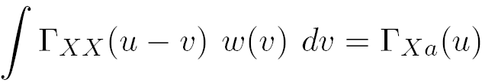




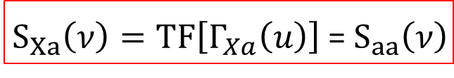

V. Restauration : Filtre de Wiener
Solution de l’équation de Wiener-Hopf
Dans l’espace de Fourier :
TF
convolution
Si les signaux a(t) et b(t) sont indépendants ?
$$Γ_{Xa}\left(u\right)=\left\langle X_{λ}\left(v\right)a_{λ} (v+u)\right\rangle$$
$$=\left\langle \left[a_{λ} \left(v\right)+b_{λ} (v)\right]{ a}_{λ} \left(v+u\right) \right\rangle$$
$=\left\langle { a}_{λ} \left(v\right){ a}_{λ} \left(v+u\right) \right\rangle$ + $\left\langle b_{λ} \left(v\right){ a}_{λ} \left(v+u\right) \right\rangle$
$$Γ_{aa}\left(u\right)$$
$$0$$
${ S}_{Xa}\left(ν\right)=TF\left[Γ_{Xa}\left(u\right)\right]$= $S_{aa}\left(ν\right)$

Slide 7
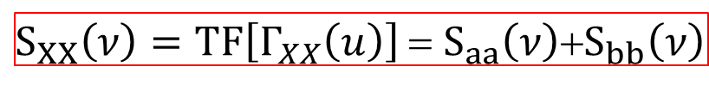

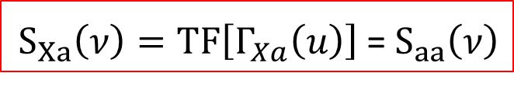




V. Restauration : Filtre de Wiener
Solution de l’équation de Wiener-Hopf
Dans l’espace de Fourier :
TF
convolution
Si les signaux a(t) et b(t) sont indépendants ?
${ S}_{Xa}\left(ν\right)=TF\left[Γ_{Xa}\left(u\right)\right]$= $S_{aa}\left(ν\right)$
$$Γ_{XX}\left(u\right)=\left\langle X_{λ}\left(v\right)X_{λ} (v+u)\right\rangle$$
$$=\left\langle \left[a_{λ} \left(v\right)+b_{λ} (v)\right]\left[a_{λ} \left(v+u\right)+b_{λ} (v+u)\right]\right\rangle$$
$=\left\langle a_{λ} \left(v\right)a_{λ} (v+u)\right\rangle$ + $\left\langle b_{λ} \left(v\right)b_{λ} (v+u)\right\rangle$
$$+ \left\langle a_{λ} \left(v\right)b_{λ} (v+u)\right\rangle +\left\langle b_{λ} \left(v\right)a_{λ} (v+u)\right\rangle$$
$$Γ_{aa}\left(u\right)$$
$$Γ_{bb}\left(u\right)$$
$$0$$
$S_{XX}\left(ν\right)=TF\left[Γ_{XX}\left(u\right)\right]$= $S_{aa}\left(ν\right)$+$S_{bb}\left(ν\right)$

Slide 8
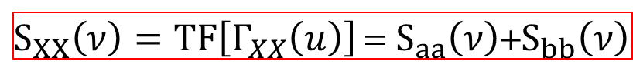
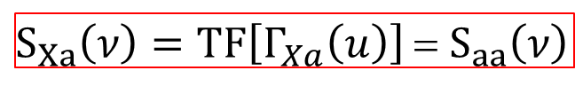
V. Restauration : Filtre de Wiener
Solution de l’équation de Wiener-Hopf
Dans l’espace de Fourier :
TF
convolution
Si les signaux a(t) et b(t) sont indépendants ?
$S_{Xa}\left(ν\right)=TF\left[Γ_{Xa}\left(u\right)\right]$= $S_{aa}\left(ν\right)$
$S_{XX}\left(ν\right)=TF\left[Γ_{XX}\left(u\right)\right]$= $S_{aa}\left(ν\right)$+$S_{bb}\left(ν\right)$

Slide 9




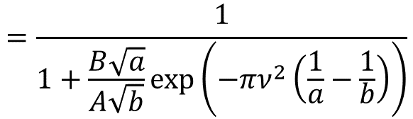
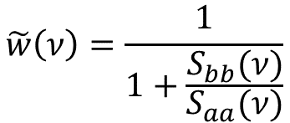
Application au « débruitage »:
Quelle est l’allure du filtre de Wiener ?
$$Γ_{aa}\left(t\right)=A\exp\left(−π{\left(\sqrt{a} t\right)}^{2}\right)$$
$S_{aa}\left(ν\right)=TF\left[Γ_{aa}\left(t\right)\right]$= $\frac{A}{\sqrt{a} }\exp\left(−π{\left(\frac{ν}{\sqrt{a}} \right)}^{2}\right)$
= $\frac{A}{\sqrt{a} }\exp\left(−π\frac{ν^{2}}{a}\right)$
$S_{bb}\left(ν\right)=TF\left[Γ_{bb}\left(t\right)\right]$=$\frac{B}{\sqrt{b} }\exp\left(−π\frac{ν^{2}}{b}\right)$
$$\tilde{w}\left(ν\right)=\frac{1}{1+\frac{S_{bb}(ν)}{S_{aa}(ν)}}$$
$$=\frac{1}{1+\frac{B\sqrt{a}}{A\sqrt{b}}\exp\left(−πν^{2}\left(\frac{1}{a}−\frac{1}{b}\right)\right)}$$

Slide 10








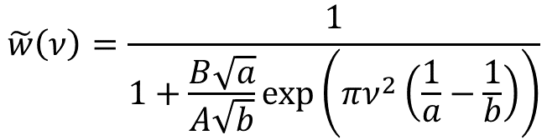

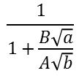



$S_{aa}\left(ν\right)=$ $\frac{A}{\sqrt{a} }\exp\left(−π\frac{ν^{2}}{a}\right)$
$$\tilde{w}\left(ν\right)=\frac{1}{1+\frac{B\sqrt{a}}{A\sqrt{b}}\exp\left(πν^{2}\left(\frac{1}{a}−\frac{1}{b}\right)\right)}$$
$S_{bb}\left(ν\right)$= $\frac{B}{\sqrt{b} }\exp\left(−π\frac{ν^{2}}{b}\right)$
Cas 1:
$$⟹\frac{1}{a} −\frac{1}{b}>0$$
$$a<b$$
$$S_{aa}\left(ν\right)$$
$$S_{bb}\left(ν\right)$$
b<a: Filtre passe-haut
$$1$$
$$\frac{1}{1+\frac{B\sqrt{a}}{A\sqrt{b}}}$$
Cas 2:
$$⟹\frac{1}{a} −\frac{1}{b}<0$$
$$\tilde{w}\left(ν\right)$$
a<b: Filtre passe-bas
$$a>b$$
$$S_{bb}\left(ν\right)$$
$$S_{aa}\left(ν\right)$$

Slide 11

V. Restauration : Filtre de Wiener
La déconvolution
Position du problème:
Image d’un point :
Image d’une scène :
« Image idéale » :
Image mesurée par le système optique :
Tache d’Airy
h(x,y)
Un système d’imagerie optique est un filtre linéaire.
Plus généralement, un grand nombre de systèmes de mesure en 1D, 2D, 3D, …peuvent se représenter de cette manière

Slide 12
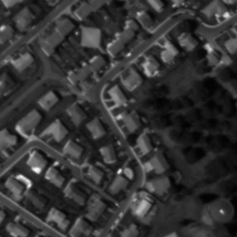
V. Restauration : Filtre de Wiener
La déconvolution
f(x,y)
h(x,y)
*
?
Tache d’Airy

Slide 13
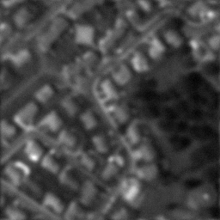
V. Restauration : Filtre de Wiener
La déconvolution
f(x,y)
h(x,y)
g(x,y)
*
Tache d’Airy
Image “floue”
En général, le filtre h est un filtre passe-bas
Comment « restaurer » l’image ?

Slide 14
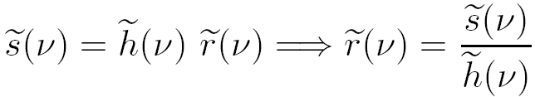
V. Restauration : Filtre de Wiener
La déconvolution
Pour simplifier les notations, on va travailler en 1D :
bruit
Supposons que le bruit b(t) soit nul. En passant dans l’espace de Fourier, on obtient :
L’opération de déconvolution revient donc à appliquer au signal s(t) un filtre linéaire de réponse en fréquence :
Filtre inverse

Slide 15
V. Restauration : Filtre de Wiener
Le filtre inverse
Problème ?
En présence de bruit
DSP de b’(t) ?
« Explosion » du bruit si h(ν) est très faible ou nul (filtre passe-bas, zéros dans la réponse en fréquence)

Slide 16
V. Restauration : Filtre de Wiener
Le filtre inverse
r(x,y)
h(x,y)
s(x,y)
*
Tache d’Airy
Image “floue”

Slide 17

V. Restauration : Filtre de Wiener
Le filtre inverse
« Déconvolution » :
s(x,y)
h(x,y)
“/”
Tache d’Airy

Slide 18
V. Restauration : Filtre de Wiener
Filtre de Wiener
Pour obtenir un filtre plus robuste au bruit, on utilise le principe du filtre de Wiener:
Fonction
déterministe
Fonctions aléatoires
r(t) représente le signal non perturbé.
=> Il est supposé aléatoire dans le sens où il appartient à un ensemble de signaux possibles.

Slide 19
V. Restauration : Filtre de Wiener
Filtre de Wiener
On cherche le filtre linéaire qui minimise l’EQM suivant :
Solution ?
Si r(t) et b(t) sont statistiquement indépendants:

Slide 20
V. Restauration : Filtre de Wiener
Filtre de Wiener
« RSB » dans le signal s(t) à la fréquence ν
Définissons
w(ν) ~ 1/h(ν) : filtre inverse
Si γ(ν) >> 1 :
- Si γ(ν) << 1 :
w(ν) ~ h*(ν): filtre passe-bas !
On ne « déconvolue » que les « fréquences » pour lesquelles le RSB est suffisant.
Voir section 6.2.4 et TP

Slide 21
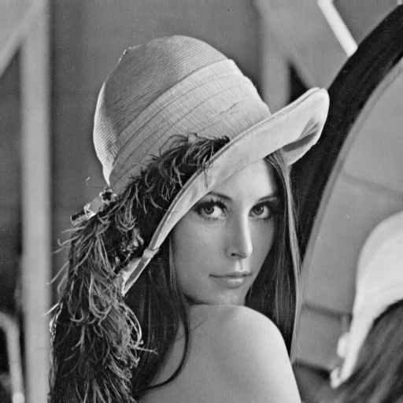

V. Restauration : Filtre de Wiener
Exemple : image nette

Slide 22

V. Restauration : Filtre de Wiener
Exemple : image convoluée
h

Slide 23
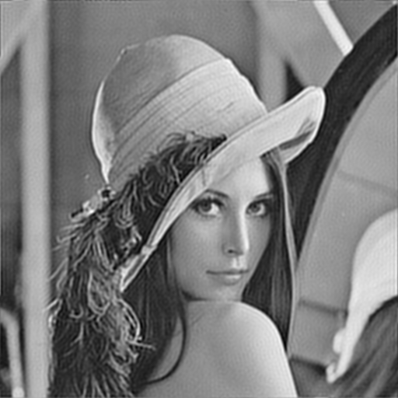
V. Restauration : Filtre de Wiener
Exemple : image déconvoluée (Wiener)

Slide 24
V. Restauration : Filtre de Wiener
Image nette

Slide 25

V. Restauration : Filtre de Wiener
Image déconvoluée (trop régularisée)
μ ?
>>1

Slide 26

V. Restauration : Filtre de Wiener
Image déconvoluée (pas assez régularisée)
μ ?
<<1

Slide 27

V. Restauration : Filtre de Wiener
Image à “déconvoluer” en TP

Slide 28
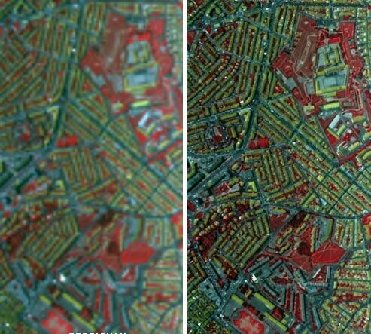
V. Restauration : Filtre de Wiener
Exemple d’application
Déconvolution des images SPOT:
Le satellite SPOT 5 fournit des images floues !

Slide 29
V. Restauration : Filtre de Wiener
Exemple d’application
Déconvolution des images SPOT:
Le satellite SPOT 5 fournit des images floues !
L’image fournie au client est déconvoluée numériquement.
La déconvolution numérique est prise en compte dans le calcul du système optique
Aujourd’hui, le traitement d’image fait partie intégrante du développement d’un système optique

Slide 30
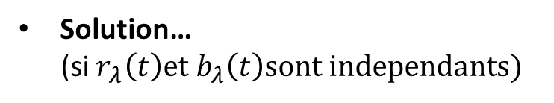
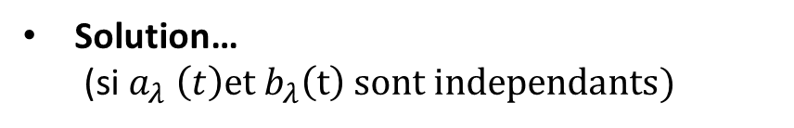
Bilan …
CAS GENERAL:
Un modèle …
Un objectif … Trouver le filtre w(t) qui minimise:
Solution…
(si $a_{λ} \left(t\right)et{ b}_{λ}\left(t\right) sont independants)$
DECONVOLUTION:
Un modèle …
Un objectif … Trouver le filtre w(t) qui minimise:
Solution…
(si $r_{λ}\left(t\right)et{ b}_{λ}\left(t\right)sont independants)$

Slide 31
V. Restauration : Filtre de Wiener
Exemple : image nette

Slide 32
V. Restauration : Filtre de Wiener
Exemple : image convoluée
h

Slide 33
V. Restauration : Filtre de Wiener
Exemple : image déconvoluée (Wiener)

Slide 34

V. Restauration : Filtre de Wiener
Filtre de Wiener
avec
Problème ?
Pour calculer w(ν), il faut connaître Γ_{bb}(ν) et Γ_{rr}(ν)
- En général, b(t) est blanc (mais il faut connaître sa variance)
- r(t) est blanc ? Dans ce cas, η(ν) est une constante.
En général, l’hypothèse que r(t) est blanc n’est pas très pertinente.

Slide 35
V. Restauration : Filtre de Wiener
Filtre de Wiener

Slide 36
V. Restauration : Filtre de Wiener
Filtre de Wiener
En général, r(t) est un signal passe-bas.
Pour estimer Γ_{rr}(ν) ?

Slide 37
V. Restauration : Filtre de Wiener
Filtre de Wiener
Autre problème : la moyenne des Γ_{rr}(ν) n’est pas forcément représentative du Γ_{rr}(ν) correspondant à l’image qu’on traite
Problème de non-ergodicité

